Slide 1
Introducción a La Iniciativa de Residuos Solidos de la CCAC
Brooks Shaffer
Analista de Política Internacional, CCAP
Taller Regional Breathe Life
18 Octubre 2017

Slide 2
Objetivas de esta presentación
Presentar a CCAP y el CCAC
Compartir la importancia de actuar sobre los Contaminantes Climáticos de Vida Corta (CCVC)
Hablar del Sector de Residuos y introducirlos al trabajo de la Iniciativa de Residuos Solidos Municipales
Compartir recursos disponibles para ustedes a través del CCAC

Slide 3
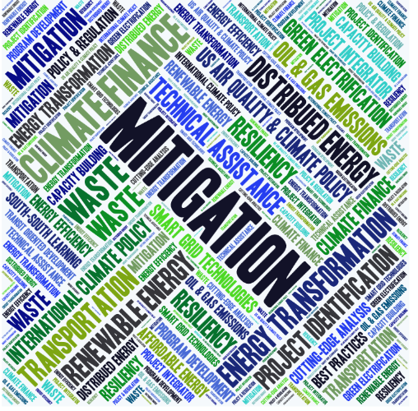
Center for Clean Air Policy (CCAP)
Un poco sobre nosotros…
Organización sin fines de lucro con sede en Washington, D.C., con alcance mundial
30+ años de historia como líder reconocido en soluciones de energía limpia, manejo de residuos, clima y calidad del aire.
Think tank y consultor estratégico que aporta nuestra experiencia política, técnica y financiera a nuestros socios sobre el terreno.
Nos comprometemos a nivel internacional, nacional y local.
Somos uno de los implementadores para la CCAC, apoyando proyectos en el terreno y coordinando la Red de Ciudades de Sur América para el Manejo de Residuos.
Notes:
CCAP is well known for our dialogues – these are both regionally focused as well as sector specific.
They provide a learning platform for exchanging experience, as well as for learning best practices.
Our events and our stakeholder activities in general, enable us to have our ‘finger on the pulse’ and produce technical and policy analysis. As a “think tank” we publish and conduct outreach to showcase our work and move the energy, air quality and climate agenda forward.
While we are a think tank, I’d note that we are also active participants supporting our partners on-the-ground. As later slides will show, we operate and are successfully innovating practical and real solutions in developing countries. And helping them identify and secure financing!

Slide 4
Climate and Clean Air Coalition (CCAC)
52 Países Socios
17 OIGs 45 ONGs
Panel de asesoría
Científico
Fondo Fiduciario
Notes:
Es una partenaria de 52 paises, 17 OIGs como Banco Mundial, 45 ONGs completamente dedcados a acciones para mitigar los CCVCs.
En 2012, 6 paises y la PNUMA lanzaron el CCAC como partenaria para aprovechar la voluntad política de alto nivel para acciones de mitigación, especialmente mitigar los CCVCs.
Hoy en dia, el CCAC cuenda con 52 paises socios, 17 OIGs y 45 ONGs
Estableció un Grupo de Asesoria Científico para mantener la Coalición al corriente de los nuevos desarrollos científicos sobre CCVCs, responder a preguntas específicas de la Coalición e informar las discusiones políticas.
Cuenta con un fondo fiduciario para apoyar proyectos concretos, como este.

Slide 5
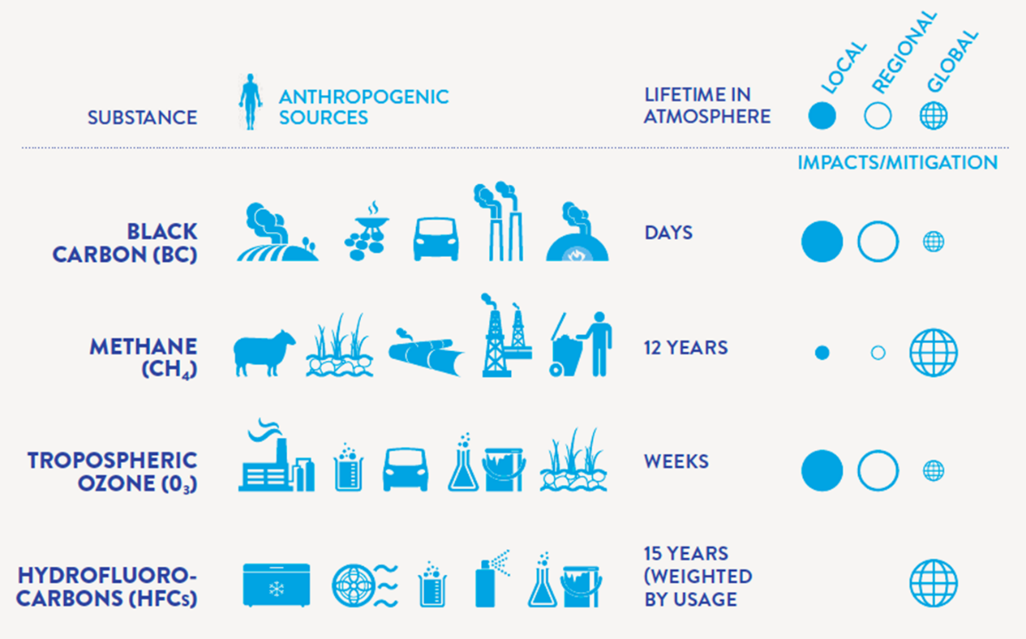
Que son los contaminantes climaticos de vida corta (CCVC)?
Los contaminantes climáticos de vida corta (CCVC) son llamados así porque permanecen en la atmósfera un tiempo relativamente corto
Regional
Local
Global
Substance
Anthropogenic Sources
Lifetime in Atmosphere
Son poderosas fuerzas climáticas y contaminantes atmosféricos peligrosos, perjudiciales para la salud humana, la agricultura y los ecosistemas.
Impacts/Mitigation
BLACK CARBON
Days
12 Years
METHANE (CH4)
TROPOSPHERIC OZONE
Weeks
HYDROFLUORO-CARBONS (HFCs)
15 years
Source: CCAC
Notes:
Los contaminantes climáticos de vida corta (CCVC) son llamados así porque permanecen en la atmósfera un tiempo relativamente corto, desde unos pocos días hasta unas cuantas décadas. En contraste, el dióxido de carbono (CO₂) puede permanecer siglos. Sin embargo, los CCVC contribuyen de manera importante al cambio climático, degradan la calidad del aire y tienen impactos graves en la seguridad alimentaria y la salud de las poblaciones más vulnerables del mundo.
De acuerdo con el Panel Intergubernamental sobre Cambio Climático, los CCVC son responsables de más del 30 por ciento del calentamiento global (estudios más recientes estiman que su contribución puede llegar al 45 por ciento).
Why are short lived climate pollutants important?
They are important because
strong climate warmers
short-lived
SLCP are substances with relatively short lifetime in the atmosphere and a warming influence on near-term climate.
SLCP such as black carbon (BC) emissions from open burning of waste which is practiced in many cities in developing countries.
Black Carbon (BC)
BC is a component of particulate matter.
Sources include diesel vehicles, cooking stoves, brick kilns.
Lives just a few days.
Particulate so doesn’t travel far – mitigating BC has important local/regional benefits.
Methane CH4
Lives about 12 years.
GHG – well mixed – mitigating methane acrrues benefits globally.
In its lifetime, methane is roughly 80 times more potent than CO2.
Methane is a precursor to ground-level ozone.
Actions that reduce SLCPs today achieve real climate, health and agricultural benefits in just a couple of decades.
Source:
Power point presentation “Introduction to the Waste Initiative” by Julie Cerqueira CCAC, J Drive link: J:\Waste Program\CCAC\Events and Meetings\Events\2017 MSWI Regional Training - Santiago\Presentations\1. Welcome

Slide 6
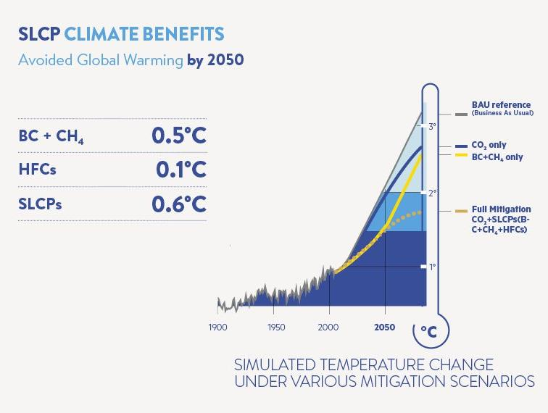
¿Porqué los CCVC son importantes?
Notes:
Hay un ALTO IMPACTO del manejo de CCVC en el control del alza de temperatura.
La comunidad internacional acordó que es esencial mantener el aumento de la temperatura global por debajo de los 2 grados con respecto a los niveles preindustriales para evitar los impactos más significativos del cambio climático en nuestro planeta.
Las temperaturas ya han aumentado en un grado.
Algunos científicos creen que la única manera de mantenerse dentro de los 2 grados es tomando una acción rápida y decisiva en las reducciones de CO2 y CCVCs. Estas acciones son complementarias.
Reducir CCVCs no nos da tiempo, pero veremos beneficios climáticos en el corto plazo. Las reducciones de CCVC reducen el ritmo de calentamiento, mientras que las reducciones de CO2 logran beneficios climáticos a largo plazo.
Se estima que la implementación de medidas a gran escala sobre la reducción de CCVCs puede prevenir un aumento de temperatura de aproximadamente 0,6 ° C.

Slide 7
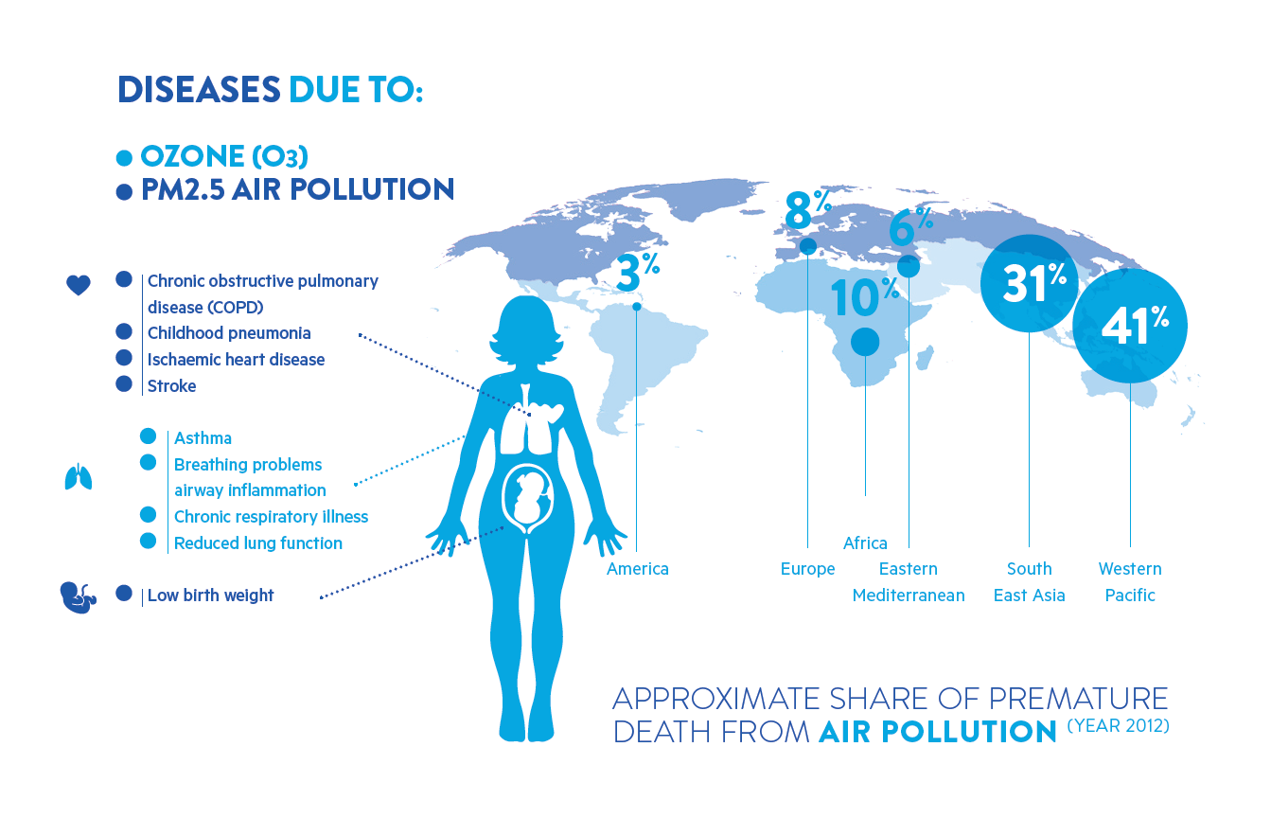
Impactos CCVC: Evite 2,4 millones de muertes prematuras/año
Notes:
El metano, en forma de ozono, y el carbon negro, como parte de PM, causa enfermedad cardíaca y pulmonar y produce bajo peso al nacer.
De hecho, además de los beneficios climáticos, la adopción a gran escala de medidas de reducción de CCVCs podría evitar 2,4 millones de muertes prematuras relacionadas con la contaminación del aire exterior cada año.

Slide 8
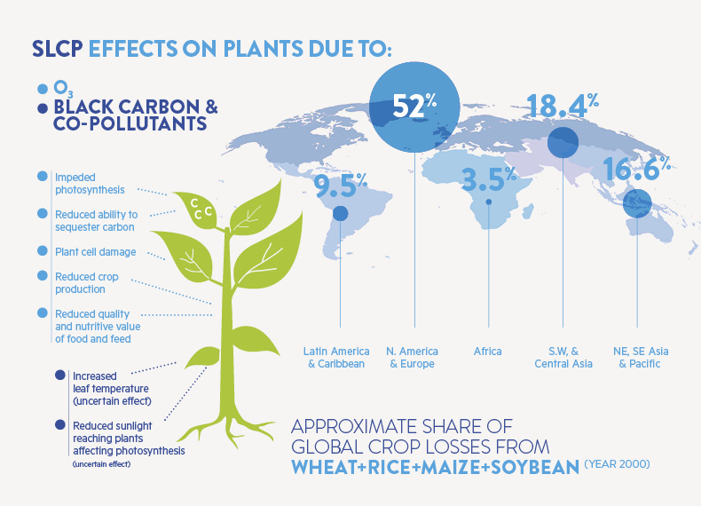
Impactos: Evitar la perdida de 52 millones de toneladas de cultivos principales por ano para 2030
Notes:
Reducir el ozono y BC también podría evitar la pérdida de 52 millones de toneladas de 4 cultivos principales (trigo, arroz, maíz, soja) por año para 2030

Slide 9
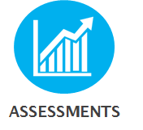
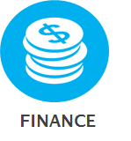
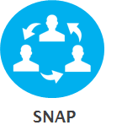
7 Sectoriales 4 Transversales
INICIATIVAS DE CCAC
Notes:
El CCAC trabaja a través de 11 Iniciativas para abordar las emisiones en los sectores con mayor potencial para la mitigación de contaminación por CCVCs y para asegurar la entrega rápida de beneficios de clima y de aire limpio.
Están dirigidas por socios y proporcionan la orientación estratégica para la acción individual y colectiva en un área determinada.
Las iniciativas están reuniendo a socios que quieren trabajar en el sector; Son dirigidos por los Socios Líderes. Estas iniciativas son un foro de intercambio; Con el objetivo de catalizar la acción; Demostrando la viabilidad de nuevos métodos, creando metodologías y herramientas. La iniciativa puede solicitar fondos del fondo fiduciario del CCAC para proyectos especificos.
Nosotros somos implementadores para la Iniciativa de Residuos.

Slide 10
3ª fuente humano de metano más grande Fuente significativa de carbono negro
Por que Residuos Solidos Municipales?
Aumento de los ingresos + crecimiento urbano =
Aumento de la carga de residuos
Notes:
3ª fuente más grande: 12% de las emisiones globales de metano. Sobre todo de materiales biodegradables en descomposición en condiciones anaeróbicas.
Fuente principal de BC, principalmente por la quema de basura no recolectada o mal administrada, y de vehículos diesel sucios que transportan desechos.
Las fuerzas están aumentando la carga de manejo de residuosen las ciudades:
El aumento de los ingresos aumenta el consumo y los residuos per cápita.
A nivel mundial, más del 50% de la población vive hoy en las áreas urbanas. (70% en LAC)
Para 2045, el número de personas que viven en las ciudades aumentará en 1,5 veces a 6 mil millones, agregando 2 mil millones más de residentes urbanos.

Slide 11
Incrementen a medida que las economias se desarrollan
Notes:
Doble de paises medio-altos, a altos…

Slide 12
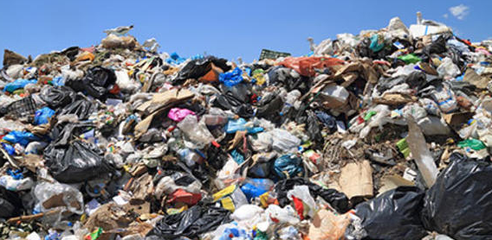
Vision de conjunto de sector
Las ciudades mundiales actualmente generan alrededor de 2 mil millones de toneladas de residuos sólidos por año.
A medida que aumentan el nivel de ingresos y la tasa de urbanización, también aumenta la cantidad de residuos sólidos producidos per capita. (Banco Mundial)
La generación de residuos está creciendo más rápido que cualquier otro contaminante ambiental, incluido el CO2. (C40)
A nivel mundial, los costos de gestión de residuos aumentarán de $ 205,4 mil millones a $ 375,5 mil millones en el año 2025.
Las emisiones de la gestión y eliminación de residuos representan un porcentaje creciente de las emisiones de GEI urbanas.
Notes:
Emissions from waste management and disposal represent a growing percentage of urban greenhouse gas emissions.
Action to reduce these impacts will be critical as waste generation is growing faster than any other environmental pollutant, including CO2, particularly in the developing regions where waste represents a larger share of overall emissions.
Uncollected and mismanaged solid waste provides breeding ground for vermin and insects that proliferate and contribute to air and water--‐borne diseases. Unsanitary disposal often leads to escaping leachate causing further contamination of ground water and soil resources, while open burning leads to release of toxins and particulates such as black carbon.
Sources:
What a Waste (2012) World Bank Report
Power point presentation “Introduction to the Waste Initiative” by Julie Cerqueira CCAC, J Drive link: J:\Waste Program\CCAC\Events and Meetings\Events\2017 MSWI Regional Training - Santiago\Presentations\1. Welcome
PDF C40 “Sustainable Solid Waste Systems”, J Drive link: J:\Waste Program\Research\Other

Slide 13
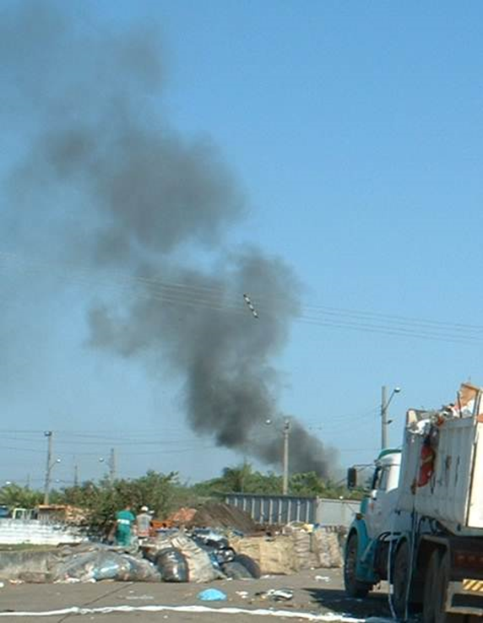
CCVCs en el Sector de Residuos
Carbono Negro
Creado por
Vehículos de recolección de residuos (por ejemplo, camiones de volteo)
Equipo de manejo de desechos (por ejemplo, bulldozers)
Quema de desperdicios
Quema intencional (por ejemplo, en favelas donde no se recolectan residuos)
Quema incidental en vertederos cuando se enciende el vertedero de gas
* Bond et al. 2013. Bounding the Role of Black Carbon in the Climate System: A Scientific Assessment
Notes:
Photo: Landfill fire (Rio de Janeiro, Brazil)
Waste collection vehicles (e.g., dump trucks)
Waste handling equipment (e.g., dozers)
Waste burning
Deliberate burning (e.g., in slums where waste is not collected)
Incidental burning at dump sites when landfill gas ignites

Slide 14
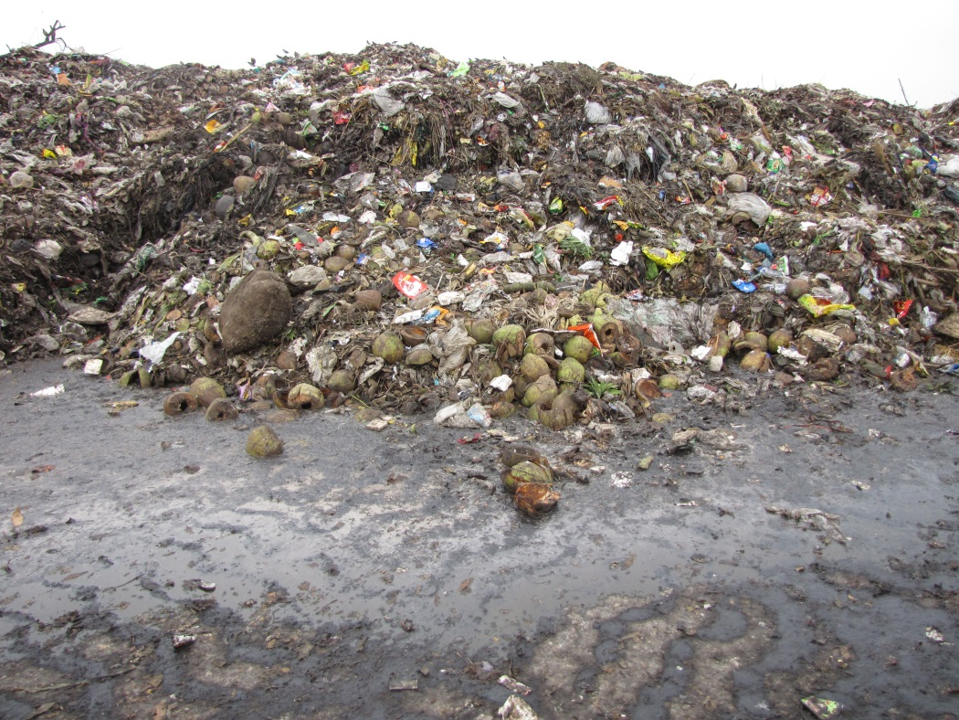
CCVCs en el Sector de Residuos
Metano
Producido por la descomposición anaeróbica de material orgánico (por ejemplo, en vertederos y vertederos)
Factores clave:
Cantidad de residuos orgánicos depositados
Extensión de la descomposición anaeróbica
Residuos de las propiedades de la cubierta
Las tasas de oxidación de metano
Vida atmosférica: 12 años
Contribuye a la formación de ozono troposférico, un contaminante del aire
* IPCC AR5
Notes:
Top photo: Amin Bazar Landfill (Dhaka, Bangladesh)
Key sources of methane emissions
Landfills and open dumps where landfill gas is not controlled
Most significant source of SLCPs in terms of overall impact on climate
Largely due to organic waste disposal – key challenge

Slide 15
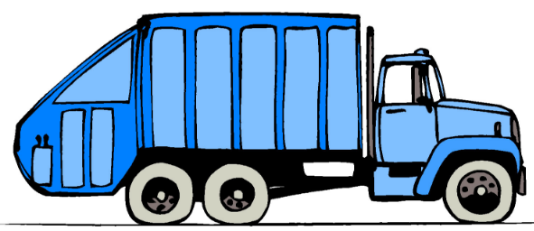
Emisiones del Sector de Residuos
Black Carbon
Methane
Waste disposal
Waste decomposition emissions
Transport Emissions
Excavator Emissions
Fire emissions
Transfer Station
Landfill Transport
Landfill Operations
Notes:
Overview of the sector, main bullet points:
World cities currently generate about 1.3 billion tonnes of solid waste per year.
As income level and rate of urbanization increase, so does the amount of solid waste produced. The volume is expected to increase to 2.2 billion tonnes by 2025. (World Bank)
Waste generation is growing faster than any other environmental pollutant, including CO2. (C40 Cities)
Greenhouse gas (GHG) and Short Lived Climate Pollutant (SLCP) emissions from waste management activities are a significant contributor to climate change and are a matter of critical environmental concern.
Globally, waste management costs will increase from today’s annual $205.4 billion to about $375.5 billion in 2025
Emissions from waste management and disposal represent a growing percentage of urban GHG emissions.
Note to explain graphic representation on slide:
Emissions from waste management and disposal represent a growing percentage of urban greenhouse gas emissions.
Action to reduce these impacts will be critical as waste generation is growing faster than any other environmental pollutant, including CO2, particularly in the developing regions where waste represents a larger share of overall emissions.
Uncollected and mismanaged solid waste provides breeding ground for vermin and insects that proliferate and contribute to air and water--‐borne diseases. Unsanitary disposal often leads to escaping leachate causing further contamination of ground water and soil resources, while open burning leads to release of toxins and particulates such as black carbon.
Sources:
What a Waste (2012) World Bank Report
Power point presentation “Introduction to the Waste Initiative” by Julie Cerqueira CCAC, J Drive link: J:\Waste Program\CCAC\Events and Meetings\Events\2017 MSWI Regional Training - Santiago\Presentations\1. Welcome
PDF C40 “Sustainable Solid Waste Systems”, J Drive link: J:\Waste Program\Research\Other

Slide 16
Oportunidades para reducir las emisiones del sector
Hacer más eficiente la recolección y el transporte de residuos.
Cambio de combustibles en vehículos de desecho
Prevención de residuos / reducción de fuentes
Captura y uso de gas de relleno sanitario
Waste-To-Energy (WTE)
Establecer programas de reciclaje y compostaje
Notes:
Sources:
Fossil Fuel Generation: ABC News
LED lightbulb: Home Depot
Nat Gas: WedgeProjectGrabowy
Solar: Wikipedia
CCS: KQED
Nuclear Energy: European Commission

Slide 17
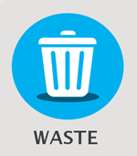
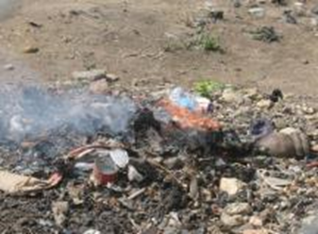
Iniciativa de residuos SÓLIDOS MUNICIPALES
Objetivo:
Reducir emisiones de CCVC en el sector de residuos a través de la entrega de un paquete integral de recursos, actividades de fortalecimiento de capacidades y acceso a una red global de ciudades para facilitar el diseño e implementación de medidas localmente apropiadas.
Por qué?
Globalmente, los sitios de disposición final son la tercera fuente más grande de emisiones antropogénicas de metano (alrededor de 13%)
La generación de residuos sigue aumentando a la par de las ciudades.
Quemas y transporte de residuos son fuentes importantes asociadas de emisiones.
Notes:
Waste Initiative: Mitigating SLCPS from Municipal Solid Waste
Objective. Reduce emissions of SLCPs across the municipal solid waste sector by providing a comprehensive package of resources, technical capacity building, and a global network of cities to facilitate the design and implementation of locally appropriate actions. Support to cities to scale up and replicate individual city action within countries and across borders, such as extending collection coverage, improving waste transport, source separation, extracting materials from waste, composting or digesting biodegradable waste, establishing sanitary landfills, and capturing and utilizing landfill gas.
Why. Globally, landfills are the third largest source of anthropogenic methane emissions, accounting for approximately 11 per cent of estimated global methane emissions. The municipal solid waste sector is also a significant source of black carbon through open burning of uncollected or unsoundly disposed waste and transport of waste by outdated and polluting vehicles.
For many cities, waste consumes a disproportionate and unsustainable share of municipal budgets, leaving many communities without basic collection and disposal services, driving them to burn their waste -- with deleterious health impacts. Cities often rely on informal waste pickers, typically from impoverished and marginalized groups working in hazardous conditions, to help address this growing burden. Uncontrolled leachate contaminates ground water and increases incidence of vector-borne diseases. Waste is therefore not only an important climate challenge, but one that affects every aspect of life for millions of people around the world. Today, more than half the global population lives in cities. Recognizing that urbanization is growing, especially in the developing world, and that rising incomes also increase waste generation, addressing the downstream consequences of municipal solid waste is clearly a priority. Reducing short-lived climate pollutants (SLCPs) through well managed waste systems will mitigate climate change and have significant local and national health, environmental and economic co-benefits, including improved quality of life and importantly - dignity for local communities.

Slide 18
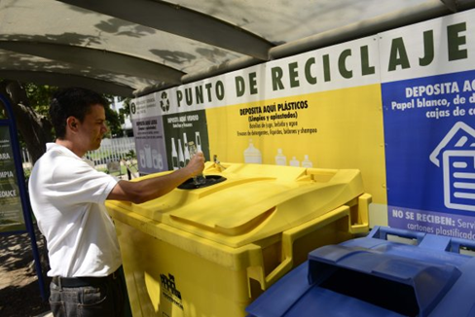
Iniciativa de residuos Mitigando CCVC en el sector de residuos
Metas:
Habilitar a las ciudades para desarrollar sistemas robustos de gestión de residuos sólidos para alcanzar reducciones de CCVC reales en el corto plazo y otros beneficios de desarrollo.
Mover a las ciudades hacia arriba en la jerarquía de residuos a través de acciones compatibles con el contexto local pero a la vez de alta replicabilidad a nivel nacional.
Largo plazo: Ayudar a 1000 ciudades al 2020
Cómo?
Trabajando con ciudades y gobiernos nacionales en la entrega de asistencia técnica, desarrollo de estrategias financieras, facilitando el fortalecimiento de capacidades y cooperación sur-sur
Notes:
The CCAC Waste Initiative are working directly with cities and national governments to reduce emissions of SLCPs across the municipal solid waste sector by providing a comprehensive collection of resources, including technical assistance, financial strategies, information exchange, networking, and training.
Workstreams. (1) Direct city support to collect and analyse waste data, identify appropriate waste management practices, and conduct studies to advance those practices towards implementation; (2)Development of tools to enable informed policy decisions, and to measure and monitor emission reductions. (3) Sharing of best practices through a global city network, peer-to-peer learning opportunities and city mentoring, workshops, webinars and an interactive Knowledge Platform.
City assessments which allow for collecting necessary data and developing a strategic course of action for reducing SLCP emissions from waste management in a given city. These cities are also enabled to guide other cities in conducting their baseline assessments, thereby replicating the results achieved.
Develop work plans which will directly result in:
Dissemination of information regarding the impacts of SLCPs from waste management on human health and environment to strengthen national and regional policymaking.
Baseline data on the city’s waste sector collected through standardized methodology.
Municipalities learning best practices on overcoming local challenges in the MSW sector.
Specific areas of technical assistance identified by the city.
Tailored options and activities required to advance the city towards ready-to-launch projects (Stage III).
City pairing
The MSW Knowledge Platform is an online resource which will provide cities with:
• a document library • discussion forum • member/affiliate directory • ask an expert/ roster of experts

Slide 19
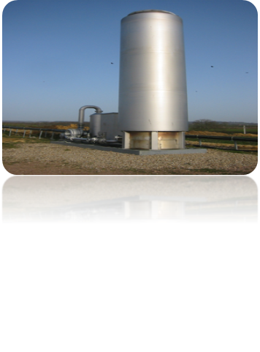
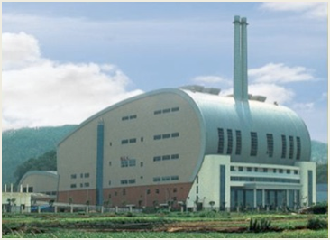
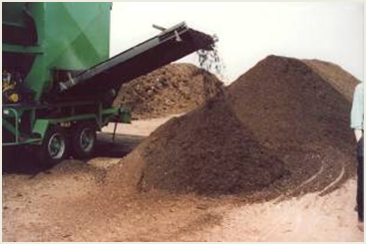
La iniciativa de RSM trabaja con sus ciudades socias en las siguientes áreas:
Reducir la generación de residuos
Disminuir quemas abiertas
Promover el tratamiento de orgánicos: compostaje y digestión anaeróbica
Promover la recuperación de gas en sitios de disp. final
Desarrollar programas de reciclaje
Mejorar la recolección y equipos de manejo
Medir y monitorear las reducciones de CCVC
Notes:
Campanas de sensibilizacion
Ameliorar rutas de recolleccion para llegar a areas dificiles
Promover el tratamiento/aprovechamiento de residuos organicos

Slide 20
Estrategia MSWI
Apoyar acciones de ciudades
Construir la capacidad nacional
Scale up:
Acceso a herramientas gratis para informar decisiones
Redes para replicación de mejores practicas
Notes:
Para reducir drásticamente las emisiones de SLCP de los desechos, la iniciativa tiene una estrategia de tres partes:
Apoyar acciones de ciudades ciudades
Crear marcos habilitadores a nivel nacional que apoyen acciones de la ciudad. Incentivos. Metas.
Aumentar proporcionalmente
Brindar apoyo indirecto a un mayor número de ciudades al proporcionar acceso y capacitación sobre el uso de nuestras muchas herramientas
Y aprovechar la voluntad política en las ciudades que no son del CCAC mediante la introducción de MSW en foros clave

Slide 21
Red de Ciudades latinoamericanas
Meta: Fortalecer la colaboración entre ciudades, construir capacidades para la gestión de residuos sólidos municipales (RSM) y facilitar la ampliación de acciones para reducir los contaminantes del clima de vida corta
Oportunidades:
Aprender de las experiencias y mejores prácticas de otras ciudades de la región
Compartir desafíos comunes y estrategias para superarlos
Recibir asistencia técnica de expertos internacionales en residuos
Conocer oportunidades de acceso a financiamiento
Foto: Lanzamiento de la Red de Ciudades Latinoamericanas para la Gestión de Residuos Solidos Municipales, Abril 2017.
Notes:
La iniciativa de Residuos Sólidos Municipales de la Climate and Clean Air Coalition está construyendo activamente una serie de redes regionales de ciudades en todo el mundo para fortalecer la colaboración entre ciudades, construir capacidades para la gestión de residuos sólidos municipales (RSM) y facilitar la ampliación de acciones para reducir los contaminantes del clima de vida corta (CCVC), a saber, metano y carbono negro. Cada red regional de ciudades brindará a los participantes la oportunidad de aprender de las experiencias y mejores prácticas de otras ciudades de su región, compartir desafíos y estrategias comunes para superarlos, recibir asistencia técnica de expertos internacionales en residuos y conocer oportunidades de acceso a financiamiento, incluyendo el climático. Las redes estarán estrechamente vinculadas con expertos en residuos de todo el mundo, entre ellos CCAP, C40 Cities Climate Leadership Group y la Asociación Internacional de Residuos Sólidos (ISWA), dos de las mayores redes en materia de ciudades y residuos respectivamente.
Hemos creado un conjunto de estándares de participación sencillos para fomentar la colaboración activa de las ciudades y promover el aprendizaje sur-sur. Las normas, tanto obligatorias como voluntarias, se describen a continuación. Se alienta a las ciudades que quieran unirse a la iniciativa a que aprueben los estándares de participación, cuyo objetivo es apoyar una colaboración sólida y productiva entre la iniciativa y cada ciudad participante. Si tiene alguna pregunta o inquietud, comuníquese con la Coordinadora de la Iniciativa de Residuos Sólidos Municipales, Sra. Sandra Mazo-Nix (Sandra.Mazo-Nix.affiliate@unep.org).
Normas Obligatorias de Participación:
Designar un punto focal para la Red que sirva de intermediario entre la Red Regional de Residuos Sólidos del CCAC y el gobierno local.
Cooperar con la Iniciativa de Residuos proporcionando datos sobre la gestión de los residuos sólidos municipales para ayudar a informar las decisiones, medir progreso y orientar mejor el apoyo.
Identificar acciones prioritarias para reducir las emisiones que le gustaría lograr como parte de la Red.
Completar una evaluación para identificar las oportunidades locales de reducción de CCVC en el sector de residuos.
Participar en por lo menos dos (2) webinars de la Red Regional de Residuos Sólidos del CCAC.
Proponer 3-5 ciudades adicionales para unirse a la Red.
Normas Voluntarias:
Comparta un ejemplo o estudio de caso local de un proyecto de RSM para compartir con otras ciudades. Una plantilla de modelo está disponible.
Actuar como mentor para ciudades adicionales en su región y país para continuar promoviendo prácticas sostenibles de manejo de residuos a través de actividades que podrían incluir liderar un seminario web, hablar en un taller, compartir políticas locales de residuos o establecer asociaciones de largo plazo con ciudades hermanas.
Periódicamente compartir con el Líder de la Red Regional o el Coordinador de la Iniciativa de Residuos cualquier progreso en la implementación de las actividades, incluyendo cualquier desafío que la Coalición podría ayudar a superar u oportunidades para un compromiso más profundo en la Iniciativa.

Slide 22
Ejemplo de Asistencia tecnica en Quito: Objetivo y Plan de trabajo
Objetivo: Crear un Plan de Implementación para un proyecto sostenible de Residuos Sólidos Municipales que reduzca las emisiones de CCVC
Etapa 1
Evaluación del contexto nacional y local para manejo de residuos solidos
Línea base del manejo de residuos en la ciudad
Etapa 2
Etapa 3
Estudio de pre-factibilidad para proyecto prioritario
Desarrollo de un plan de implementación
Identificación de proyectos alternativas disponibles para la gestión de RSM dentro de Quito
Análisis de proyectos de alto potencial
Notes:
Etapa 1: En la primera etapa, el CCAP realizará una evaluación del marco de política nacional para el manejo de residuos sólidos, para desarrollar un análisis completo de las barreras y oportunidades para la implementación de proyectos a nivel de la ciudad.
Etapa 2: Esta etapa del proceso tiene como objetivo identificar un grupo de medidas para reducir las emisiones de CCVC que también pueden proporcionar beneficios adicionales a la ciudad.
Identificacion - proporcionar a la municipalidad de Quito una lista de proyectos de residuos sólidos municipales de alto potencial para reducir los CCVC
Analisis - El trabajo identificará alternativas de manejo de residuos que serán analizadas desde el punto de vista técnico y económico, dado el contexto local, y proporcionará al municipio una lista de alternativas de tratamiento de residuos, incluyendo información sobre el potencial de reducción de emisiones de CCVC y costos estimados de implementación asociados con cada proyecto, así como el análisis de los riesgos potenciales y las barreras a la implementación.
Analisis -
Etapa 3:
Estudio - Para el proyecto priorizado se realizará un análisis más detallado de los aspectos técnicos, económicos, ambientales y sociales pertinentes. El objetivo será determinar la solución tecnológica más adecuada y estimar indicadores financieros claves para facilitar la toma de decisiones y el desarrollo del proyecto
Plan de implementacion - proporcionar a la ciudad un plan muy claro para su implementación con el fin de aumentar las posibilidades de que el proyecto reciba aprobación y financiamiento para ser implementado.

Slide 23
Lo que hemos logrado
70 ciudades participando activamente en las redes
33 evaluaciones de residuos en ciudades
19 planes de trabajo
9 herramientas y recursos de conocimiento
8 alianzas entre ciudades
Redes de ciudades regionales a través el mundo
Plataforma de conocimiento basada en la web actualizada
10 talleres, 9 webinars y contando

Slide 24
Por Que Participar en La Iniciativa
Elevar el perfil de su ciudad a través de la plataforma de liderazgo de MSWI
2. Desarrollar proyectos / políticas / planes:
Recolectar y evaluar los datos de MSW a través de la herramienta de evaluación de residuos de la ciudad
Llevar a cabo planes de trabajo para identificar las oportunidades apropiadas para la gestión sostenible de los residuos.
Obtener análisis técnicos y financieros que respalden los proyectos de mitigación de SLCP.
Soporte de políticas para crear marcos habilitadores nacionalesPolicy support to create national enabling frameworks
Notes:
Ex: In Kenya, we are working with the national government to develop an implementation plan for their national solid waste management strategy. We are also helping the city of Nairobi to consider its options for converting its 30-acre dumpsite into a proper waste treatment facility and accessing World Bank financing to build a sanitary landfill.
At a workshop for the Africa Regional Network, we asked the City of Durban, South Africa to present on a green waste energy project they had successfully implemented. Everyone was so impressed that we have invited the city to speak a few times now and they are partnering with Nairobi to provide direct technical assistance on behalf of the initiative through webinars and in-person, hands-on assistance.
In Dar as Salaam, ISWA worked with local authorities to develop an organic waste management strategy which can serve as a sub-chapter for the NWMP or the Dar WMP. Also trained the trainers in financial management to empower local authorities to better manage revenues and also to negotiate with potential investors.

Slide 25
Porque participar en la Iniciativa
3. Acceso a recoursos :
Herramientas (e.g. SWEET)
Recursos de Informacion en linea (e.g. Plataforma de Conocimientos)
4. Recibir apoyo/capacitacion a traves de:
Asistencia tecnica
Talleres
Webinars
Servicios gratuitos de asesoramiento experto
Partenarias entre ciudades y redes regionales
y internacionales

Slide 26
Hacia Donde Vamos?
Ameliorar el manejo de residuos solidos como catalizador para una economía circular

Slide 27
Hacia Donde Vamos?
El Caso de Suecia
Government investment grants (1998-2005)
No tax on biogas (vehicle fuel)
Producer Responsibility (1994)
2015: 35%
Material recycling
Biological treament
2015: 15%
MSW collected [Mton/yr]
W2E
2015: 49%
Landfill
2015: 0,8%
Landfill tax (1999)
Landfill ban on combustible waste (2002)
Landfill ban on organic waste (2005)
Notes:
This graphic represents Sweden success in waste management policy change thought-out the years.
The illustration below provides an overview of policy instruments and their impact on the treatment of Swedish household waste from 1992 to 2011. The blue line is material recycling. The light green line is biological recycling through composting or anaerobic digestion. The yellow line is energy revocery, mainly through inceneration. And the dark orange line is landfilling. As can be seen, a combination of policies including a landfill tax, an extended producer responsibility law, a ban on landfilling of organic waste, government investment grants (including covering 25% of the investment costs for anaerobic digestion plants), and an incentive for using biogas as vehicle fuel, have all helped to assist municipalities and diminish the need for landfilling.
In Sweden, municipalities are responsible for collection and treatment of many of the waste fractions that households generate, including food waste. Households in Sweden are required to source separate between 10-15 different fractions and transport them to different collection points available. Though it is voluntary in most municipalities to source separate food waste, financial mechanisms including municipal waste management fees have been used to motivate households that do not separate getting being charged more. Once food waste has been collected, anaerobic digestion is the most common treatment method. The biogas that is produced is primarely upgraded to vehicle fuel, which is then often used in garbage trucks and city buses. Currently 80% of biogas produced from food waste in Sweden is upgraded to vehicle fuel which powers 2000 city buses and 21% of the municipal garbage trucks. It is also not uncommon for biogas to also be available at normal gas stations.
Sweden has approached organic waste as an opportunity to produce a resource, and a way to reduce dependence on fossil fuels. Using biogas as a vehicle fuel has created new investment opportunities and new jobs. Wanting to continue this trend, Sweden has set a national target regarding food waste that aims for at least 50% of food waste from households, institutional kitchens, shops and restaurants to be sorted and processed biologically so that plant nutrients are utilized, with at least 40% processed for energy utilization by 2018.
Source:
Nina Avdagic Lam, Sweden (Organic Waste Manager, Swedish Environmental Agency)
J Drive link: J:\Waste Program\CCAC\Events and Meetings\Events\2017 MSWI Regional Training - Santiago\Presentations\5. Session 2 - Organics

Slide 28
Take-away
CCVCs y el sector de residuos son esenciales para disminuir el cambio climático y mejorar la calidad del aire
La CCAC es un recurso para ustedes, que puede aportar apoyo, y acceso a financiamiento para proyectos
Notes:
Recall:
SLCPs important part of waste management and climate strategy
CCAC is a resource for you
Workshop is one of the ways that the initiative aims to support cities. Today we’ll focus on:
National Policies
Resources – communications, KP, EQT
Org WM projects
Project financing
Role of the private sector
Launch of the network
Finally, cities have always been the leaders on tackling climate change and managing their solid waste. We need you now more than ever to continue to lead
To implement the waste management solutions that make our communities clean, healthy and sustainable;
that protect our ground water and our air.
You are the leaders; we are here to support you
To give you access to the resources, tools, training, networking to help you successfully tackle this challenge.
And we ask that you commit to take action to reduce SLCPs in an effort to advance your own MSW priorities
And to support your peers, the city representatives sitting with you today, to do the same
If you are part of this network, I hope you will continue to engage actively.
If you are participating in this workshop to learn and see if the CCAC is a good fit for you, I hope you will consider joining us.

Slide 29
Brooks Shaffer
Implementador, CCAC
Analista de Politica Internacional, CCAP
bshaffer@ccap.org

Slide 30
PLATFORMA de Conocimiento
http://www.waste.ccacoalition.org/
Notes:
Comment the MSWI knowledge by showing Documents, Databases (Waste Atlas) and the Forum with experts.

Slide 31
Significance of SLCPs from the MSW Sector
Black carbon
Unclear how much MSW sector contributes to total emissions
US EPA estimates MSW sector accounts for 0.5% of global emissions (excludes transportation and other mobile sources)
Methane
Contribution of the MSW sector is better understood
US EPA estimates MSW sector accounts for 12% of global methane emissions (primarily landfills)

Slide 32
There is a wide variety of Waste technologies
Common Waste Technologies (1)
Composting Plants
Organic matter is decomposed and recycled as fertilizer or compost
Anaerobic Digestion Plants
Organic waste is decomposed in the absence of oxygen to create biogas
Mechanical Biological Treatment (MBT)
Waste processing facility that combines a sorting facility with biological treatment.
Can make use of mixed household as well as commercial and industrial waste.
Compost is used in agriculture and organic farming
Biogas can be used as fuel, replacing fossil fuels
Notes:
Sources:
Technology Photos from DOE
CSP taken from photonics wiki

Slide 33
There is a wide variety of Waste technologies
Common Waste Technologies (2)
Landfill Gas to Energy
Recycling
Landfills produce gases due to anaerobic digestion of organic matter deposited
Incineration
Controlled burning of waste with environmental control technology to reduce waste volume and generate energy
Waste materials are recovered and/or reprocessed to make new materials or products
Prevents waste of useful materials and reduces the consumption of fresh raw materials, reducing energy usage and pollution
Landfill gas can be collected, processed and treated to produce electricity, heat and/or fuels
Notes:
Sources:
Technology Photos from DOE
CSP taken from photonics wiki

Slide 34
Policy options
Waste management must be planned, developed and operated within the framework of local resource availability, economics and environmental concerns.
Governments have a range of policy options to encourage waste management practices that will reduce GHG emissions.
Examples of policy options:
Price mechanisms (e.g. landfill tax, mandates)
Bans (e.g. plastic bags)
Public awareness programs
Incentives: grants, loans, subsidies
Extended Producer Responsibility
Notes:
Governments have a range of policy options to encourage waste management practices that will reduce GHG emissions. Examples mentioned in slide.
More examples of policy option from the “What a Waste” Report:
Governments have a range of policy options to encourage waste management practices that will reduce greenhouse gas emissions. Practical approaches that could be applied in most cities include:
Public education to inform people about their options to reduce waste generation and increase recycling and composting.
Pricing mechanisms, such as product charges can stimulate consumer behavior to reduce waste generation and increase recycling. A product charge is a cost assessment added to the price of a product and is tied to the cost of the desired waste management system. Consumers would pay for the waste management service when they buy the product. The fees collected would be directed to municipalities relative to the waste generated. An example of this economic mechanism is an excise tax on tires assessed by most states in the US. Product charges are a policy mechanism often better implemented by regional or national governments.
Another pricing mechanism well suited to urban areas is user charges tied to quantity of waste disposed. Consumers who separate recyclables pay a lower fee for waste disposal. This pricing policy can work well in locations where waste collection is from individual households so that waste quantities for disposal can be readily monitored. However, it may not be practical in many areas in developing countries, particularly in those where there are communal collection points associated with multi-unit households (such as apartment user charges tied to quantity or volume).
Preferential procurement policies and pricing to stimulate demand for products made with recycled post-consumer waste. Use of compost in public parks and other property owned by cities.
Source:
What a Waste (2012) World Bank Report

Slide 35
Iniciativa de residuos SÓLIDOS MUNICIPALES
Objetivo:
Reducir emisiones de CCVC en el sector de residuos a través de la entrega de un paquete integral de recursos, actividades de fortalecimiento de capacidades y acceso a una red global de ciudades para facilitar el diseño e implementación de medidas localmente apropiadas.
Por qué?
Globalmente, los sitios de disposición final son la tercera fuente más grande de emisiones antropogénicas de metano (alrededor de 13%)
La generación de residuos sigue aumentando a la par de las ciudades.
Quemas y transporte de residuos son fuentes asociadas de emisiones.
Notes:
Waste Initiative: Mitigating SLCPS from Municipal Solid Waste
Objective. Reduce emissions of SLCPs across the municipal solid waste sector by providing a comprehensive package of resources, technical capacity building, and a global network of cities to facilitate the design and implementation of locally appropriate actions. Support to cities to scale up and replicate individual city action within countries and across borders, such as extending collection coverage, improving waste transport, source separation, extracting materials from waste, composting or digesting biodegradable waste, establishing sanitary landfills, and capturing and utilizing landfill gas.
Why. Globally, landfills are the third largest source of anthropogenic methane emissions, accounting for approximately 11 per cent of estimated global methane emissions. The municipal solid waste sector is also a significant source of black carbon through open burning of uncollected or unsoundly disposed waste and transport of waste by outdated and polluting vehicles.
For many cities, waste consumes a disproportionate and unsustainable share of municipal budgets, leaving many communities without basic collection and disposal services, driving them to burn their waste -- with deleterious health impacts. Cities often rely on informal waste pickers, typically from impoverished and marginalized groups working in hazardous conditions, to help address this growing burden. Uncontrolled leachate contaminates ground water and increases incidence of vector-borne diseases. Waste is therefore not only an important climate challenge, but one that affects every aspect of life for millions of people around the world. Today, more than half the global population lives in cities. Recognizing that urbanization is growing, especially in the developing world, and that rising incomes also increase waste generation, addressing the downstream consequences of municipal solid waste is clearly a priority. Reducing short-lived climate pollutants (SLCPs) through well managed waste systems will mitigate climate change and have significant local and national health, environmental and economic co-benefits, including improved quality of life and importantly - dignity for local communities.

Slide 36
Iniciativa de residuos Mitigando CCVC en el sector de residuos
Metas:
Habilitar a las ciudades para desarrollar sistemas robustos de gestión de residuos sólidos para alcanzar reducciones de CCVC reales en el corto plazo y otros beneficios de desarrollo.
Mover a las ciudades hacia arriba en la jerarquía de residuos a través de acciones compatibles con el contexto local pero a la vez de alta replicabilidad a nivel nacional.
Largo plazo: Ayudar a 1000 ciudades al 2020
Cómo?
Trabajando con ciudades y gobiernos nacionales en la entrega de asistencia técnica, desarrollo de estrategias financieras, facilitando el fortalecimiento de capacidades y cooperación sur-sur
Notes:
The CCAC Waste Initiative are working directly with cities and national governments to reduce emissions of SLCPs across the municipal solid waste sector by providing a comprehensive collection of resources, including technical assistance, financial strategies, information exchange, networking, and training.
Workstreams. (1) Direct city support to collect and analyse waste data, identify appropriate waste management practices, and conduct studies to advance those practices towards implementation; (2)Development of tools to enable informed policy decisions, and to measure and monitor emission reductions. (3) Sharing of best practices through a global city network, peer-to-peer learning opportunities and city mentoring, workshops, webinars and an interactive Knowledge Platform.
City assessments which allow for collecting necessary data and developing a strategic course of action for reducing SLCP emissions from waste management in a given city. These cities are also enabled to guide other cities in conducting their baseline assessments, thereby replicating the results achieved.
Develop work plans which will directly result in:
Dissemination of information regarding the impacts of SLCPs from waste management on human health and environment to strengthen national and regional policymaking.
Baseline data on the city’s waste sector collected through standardized methodology.
Municipalities learning best practices on overcoming local challenges in the MSW sector.
Specific areas of technical assistance identified by the city.
Tailored options and activities required to advance the city towards ready-to-launch projects (Stage III).
City pairing
The MSW Knowledge Platform is an online resource which will provide cities with:
• a document library • discussion forum • member/affiliate directory • ask an expert/ roster of experts

Slide 37
Red de Ciudades latinoamericanas
Meta: Fortalecer la colaboración entre ciudades, construir capacidades para la gestión de residuos sólidos municipales (RSM) y facilitar la ampliación de acciones para reducir los contaminantes del clima de vida corta
Oportunidades:
Aprender de las experiencias y mejores prácticas de otras ciudades de la región
Compartir desafíos comunes y estrategias para superarlos
Recibir asistencia técnica de expertos internacionales en residuos
Conocer oportunidades de acceso a financiamiento
Foto: Lanzamiento de la Red de Ciudades Latinoamericanas para la Gestión de Residuos Solidos Municipales, Abril 2017.
Notes:
La iniciativa de Residuos Sólidos Municipales de la Climate and Clean Air Coalition está construyendo activamente una serie de redes regionales de ciudades en todo el mundo para fortalecer la colaboración entre ciudades, construir capacidades para la gestión de residuos sólidos municipales (RSM) y facilitar la ampliación de acciones para reducir los contaminantes del clima de vida corta (CCVC), a saber, metano y carbono negro. Cada red regional de ciudades brindará a los participantes la oportunidad de aprender de las experiencias y mejores prácticas de otras ciudades de su región, compartir desafíos y estrategias comunes para superarlos, recibir asistencia técnica de expertos internacionales en residuos y conocer oportunidades de acceso a financiamiento, incluyendo el climático. Las redes estarán estrechamente vinculadas con expertos en residuos de todo el mundo, entre ellos CCAP, C40 Cities Climate Leadership Group y la Asociación Internacional de Residuos Sólidos (ISWA), dos de las mayores redes en materia de ciudades y residuos respectivamente.
Hemos creado un conjunto de estándares de participación sencillos para fomentar la colaboración activa de las ciudades y promover el aprendizaje sur-sur. Las normas, tanto obligatorias como voluntarias, se describen a continuación. Se alienta a las ciudades que quieran unirse a la iniciativa a que aprueben los estándares de participación, cuyo objetivo es apoyar una colaboración sólida y productiva entre la iniciativa y cada ciudad participante. Si tiene alguna pregunta o inquietud, comuníquese con la Coordinadora de la Iniciativa de Residuos Sólidos Municipales, Sra. Sandra Mazo-Nix (Sandra.Mazo-Nix.affiliate@unep.org).
Normas Obligatorias de Participación:
Designar un punto focal para la Red que sirva de intermediario entre la Red Regional de Residuos Sólidos del CCAC y el gobierno local.
Cooperar con la Iniciativa de Residuos proporcionando datos sobre la gestión de los residuos sólidos municipales para ayudar a informar las decisiones, medir progreso y orientar mejor el apoyo.
Identificar acciones prioritarias para reducir las emisiones que le gustaría lograr como parte de la Red.
Completar una evaluación para identificar las oportunidades locales de reducción de CCVC en el sector de residuos.
Participar en por lo menos dos (2) webinars de la Red Regional de Residuos Sólidos del CCAC.
Proponer 3-5 ciudades adicionales para unirse a la Red.
Normas Voluntarias:
Comparta un ejemplo o estudio de caso local de un proyecto de RSM para compartir con otras ciudades. Una plantilla de modelo está disponible.
Actuar como mentor para ciudades adicionales en su región y país para continuar promoviendo prácticas sostenibles de manejo de residuos a través de actividades que podrían incluir liderar un seminario web, hablar en un taller, compartir políticas locales de residuos o establecer asociaciones de largo plazo con ciudades hermanas.
Periódicamente compartir con el Líder de la Red Regional o el Coordinador de la Iniciativa de Residuos cualquier progreso en la implementación de las actividades, incluyendo cualquier desafío que la Coalición podría ayudar a superar u oportunidades para un compromiso más profundo en la Iniciativa.

Slide 38
Iniciativa de residuos Qué se hace con las ciudades?
Recolectar y analizar datos de gestión de RSW con la herramienta de análisis preliminar para ciudades
Facilitar el desarrollo de planes de gestión de residuos sólidos municipales que identifiquen acciones apropiadas
Medir emisiones de CCVC a través de la herramienta de cuantificación de emisiones
Entregar capacitaciones a través de talleres, webinars y acceso a recursos online tales como servicios de asesoría experta sin costo.
Facilitar cooperación entre ciudades
Entregar análisis técnicos y financieros para definir proyectos de mitigación de CCVC
Notes:
City assessments which allow for collecting necessary data and developing a strategic course of action for reducing SLCP emissions from waste management in a given city. These cities are also enabled to guide other cities in conducting their baseline assessments, thereby replicating the results achieved.
Develop work plans which will directly result in:
Dissemination of information regarding the impacts of SLCPs from waste management on human health and environment to strengthen national and regional policymaking.
Baseline data on the city’s waste sector collected through standardized methodology.
Municipalities learning best practices on overcoming local challenges in the MSW sector.
Specific areas of technical assistance identified by the city.
Tailored options and activities required to advance the city towards ready-to-launch projects (Stage III).
City pairing
The MSW Knowledge Platform is an online resource which will provide cities with:
• a document library • discussion forum • member/affiliate directory • ask an expert/ roster of experts

Slide 39
INICIATIVA DE RESIDUOS
Plan de acción y compromisos
Trabajar con Gobiernos Nacionales para escalar las experiencias exitosas y replicarlas a través del mejoramiento de las políticas nacionales
Fortalecer las capacidades de las ciudades para mejorar la gestión de información y desarrollar proyectos financieramente sostenibles
Acelerar el acceso directo a financiamiento para una implementación más rápida de los proyectos
Desarrollar herramientas para medición de emisiones y evaluación de proyectos para facilitar la toma de decisiones
Facilitar la participación del sector privado para movilizar recursos que aceleren la implementación de proyectos
Construir una red global de ciudades para potenciar la replicabilidad
Notes:
Replication through city to city collaboration and National linkages
Private sector engagement to mobilize resources to accelerate implementation
Inspire and catalyze additional global action by measuring and communicating our impact and benefits

Slide 40
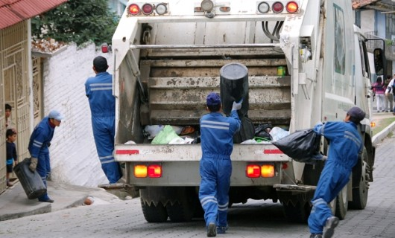
Manejo de residuos sólidos en latinoamérica
Generación per cápita es de 0.9kg/día, del cual el 67% corresponde a residuos sólidos domiciliarios (RSD)
El promedio regional de recolección es de un 89.9% (promedio mundial de 73.6%)
La recolección selectiva es muy escasa con excepción de Brasil donde el 62% de los Municipios la implementan
Solo un 55% de los RSM son
dispuestos adecuadamente
Fuente: BID

Slide 41
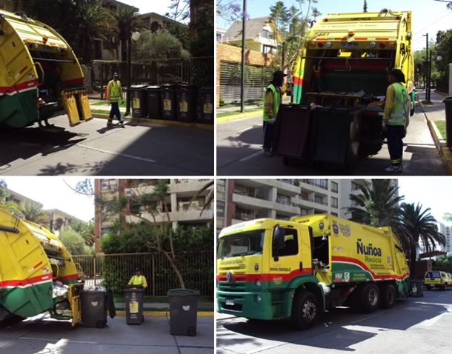
Manejo de residuos sólidos municipales (cont.)
Costos de recolección por tonelada entre US$7 y US$55
Costos de disposición por tonelada entre US$5 y US$31
En promedio los municipios solo recuperan el 51% del costo de manejo a través de las tarifas de aseo
Solo el 19.8% de los Municipios cuentan con planes de gestión integral de residuos sólidos (PGIRS).
Fuente: BID

Slide 42
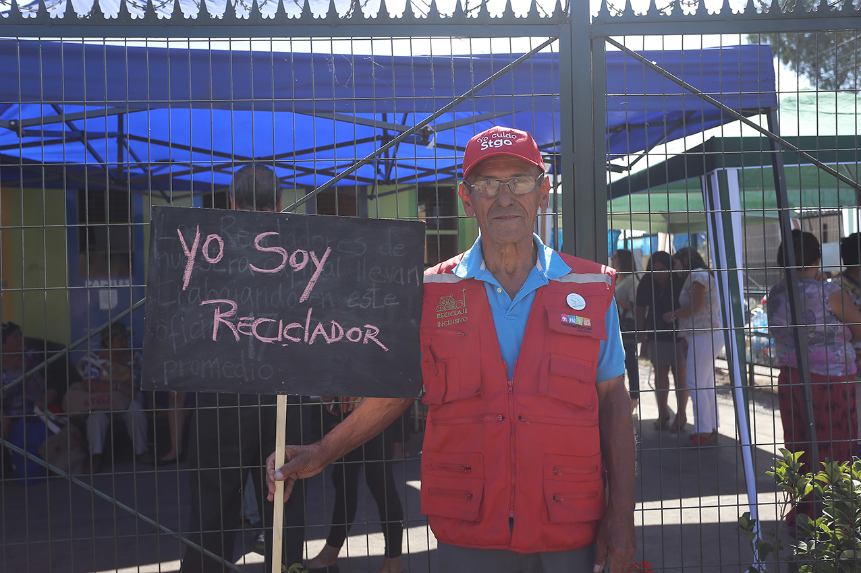
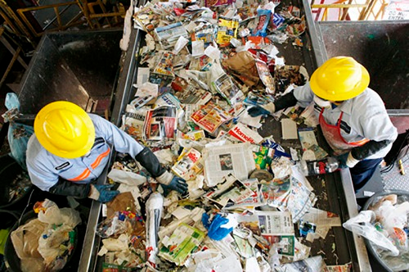
Manejo de residuos sólidos municipales (cont.)
Un 2.2% de los RSM son reciclados formalmente
En Latinoamérica hay 4 millones de recicladores informales y no hay datos exactos respecto de los volúmenes reciclados
Fuente: BID

Slide 43
INIciativa de residuos
Avances a la fecha
30 ciudades evaluadas. En progreso 6: Cotonou, Lome, Maptaphut, Panvel, Rayong, y Bangkok
16 planes de trabajo. En progreso 4: Phitsanulok, Battambang, Sao Paulo and Dar es Salaam
1 ciudad implementando su plan: Viña del Mar
Herramienta de cuantificación de emisiones
Decenas de talleres de capacitación y webinars
3 intercambios entre ciudades
Plataforma de conocimiento que incluye acceso a expertos, bases de datos y documentos sobre buenas prácticas
Notes:
City assessments; completed 30
Work plans completed 16

Slide 44
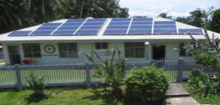
Energy sector program Highlight: Philippines distributed Solar NAMA
Preliminary approval for 20M EUR from NAMA Facility to accelerate roof-top solar in the Philippines
Currently undergoing Detailed Preparation Phase to develop full implementation plan and funding proposal to submit in May 2018 for final approval.
Implementing partners: Philippines DOE, CCAP, World Bank and local financial company: LGU Guarantee Corporation.
Primary elements:
Credit guarantee to promote local lending
TA for vendor accreditation, technology certification, permit streamlining and net-metering policy reforms
Project preparation facility

Slide 45
Oil & Gas Sector program highlight: Mexico Regulatory Support
CCAP & CATF partnering to support O&G methane regulations in Mexico. Working with ministries of energy and environment, and regulatory agencies.
Convene workshops to share best practices from Canada, US EPA and California experts on methane measurement, data collection, leak prevention, mitigation technologies and practices, regulatory enforcement and incentives.
Leveraged US, Canada, Mexico 2016 commitment to reduce methane emissions by 40-45% in O&G sector.
With CCAC funding, will expand regulatory support to other developing countries in FY2018

Slide 46
Transport Sector program highlight: Colombia TOD NAMA Implementation
NAMA Facility granted final approval for funding EUR 14.7M to promote transit-oriented development (TOD) to reduce growth in car travel
NAMA creates CIUDAT to provide financing and TA for 3-5 TOD pilot projects, and to advance national policies
Key implementing partners include CO development bank Findeter, the Ministries of Transportation, Housing, Environment and Planning, and CCAP
NAMA implementation has spurred greater institutional integration of climate agenda: CIUDAT is proposed as implementing entity for other NAMAs and Findeter initiated interest in CO Waste NAMA

